Slide 1




Slide 2
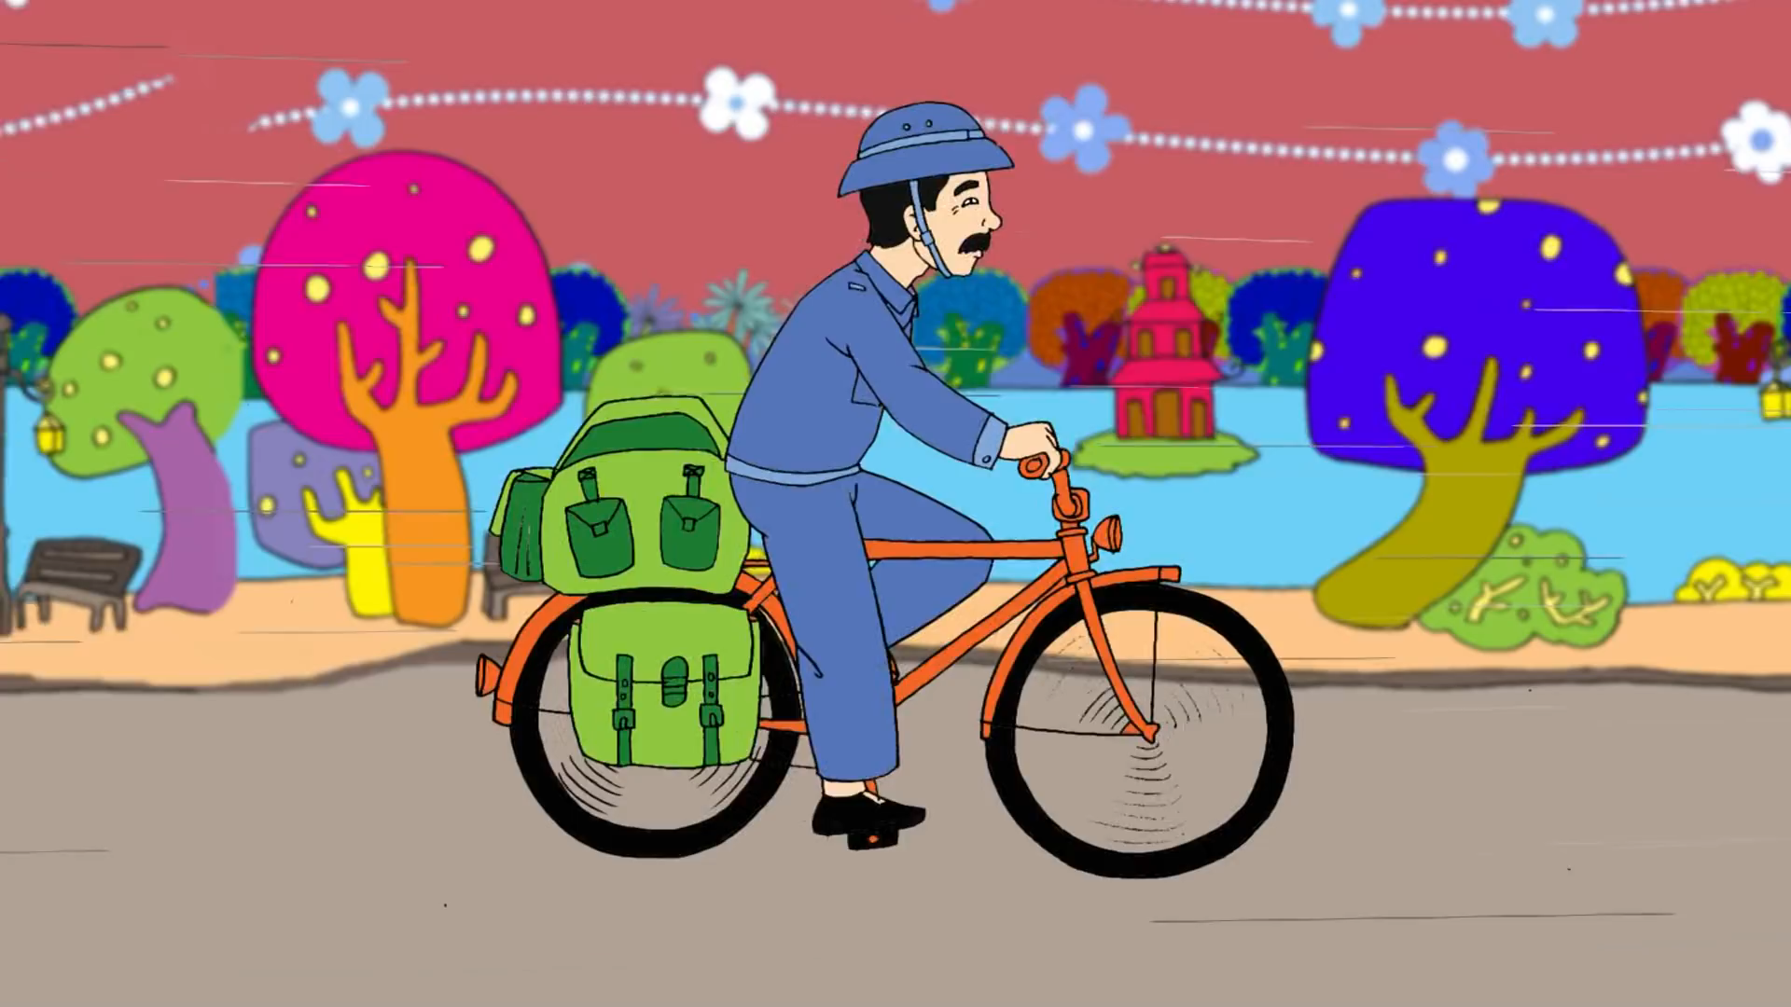
Notes:
Giáo viên cho HS nghe bài hát và giới thiệu về các cách đưa thư. Giới thiệu vào bài mới.

Slide 3







Slide 4



Slide 5
1. Đọc bức thư điện tử và trả lời câu hỏi

Slide 6
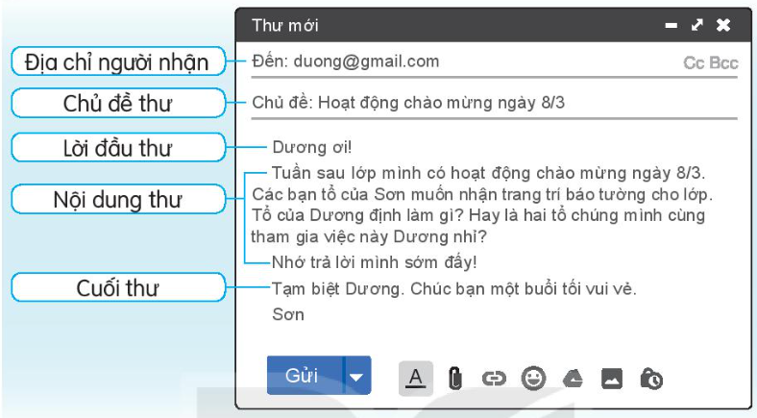
ThảO luận nhóm đôi
a. Bức thư trên do ai viết, gửi cho ai?
b. Thư gồm những phần nào ?
c. Muốn viết thư điện tử cần có phương tiện gì ?

Slide 7
a. Bức thư trên do ai viết, gửi cho ai?
Lá thư do bạn Sơn viết và gửi cho bạn Dương.

Slide 8
b. Thư gồm những phần nào?

Slide 9
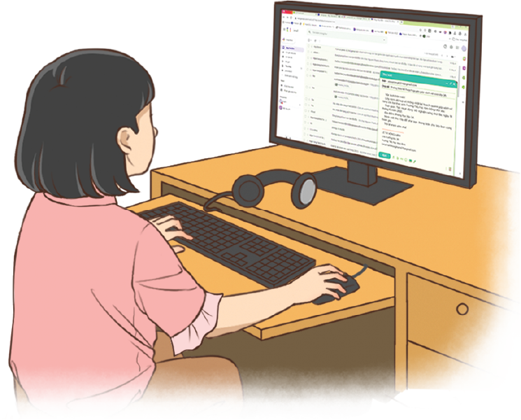
c. Muốn viết thư điện tử cần có phương tiện gì ?
Muốn viết thư điện tử thì cần có máy tính, máy tính bảng hoặc điện thoại thông minh có kết nối internet.

Slide 10
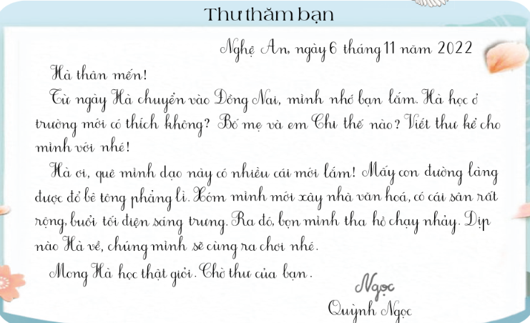
So sánh thư điện tử và thư viết tay?
Notes:
So sánh các phần và tiện ích của thư đt với thư viết tay

Slide 11
2. Thảo luận về các bước viết thư điện tử

Slide 12
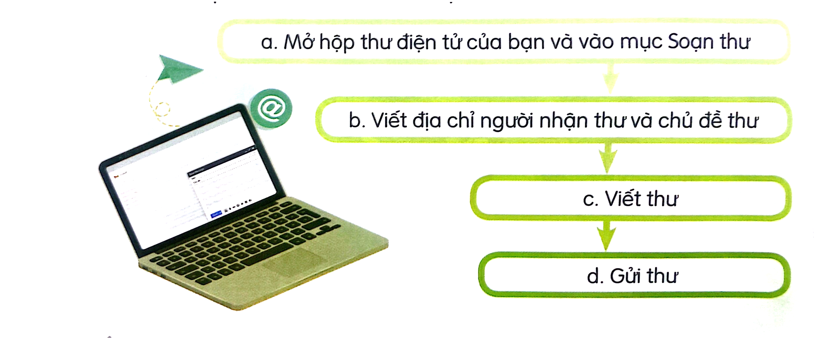
Các bước viết thư điện tử

Slide 13


Slide 15


Slide 16


3. Chia sẻ đoạn văn của em với bạn, chỉnh sửa
và bổ sung ý hay.
Hoạt động nhóm đôi
Thời gian: 2 phút

Slide 17
DẶN DÒ
- Xem lại bài học hôm nay
Viết thư điện tử cho 1 người thân của em thông báo tình hình học tập.
Chuẩn bị: bài học tiếp theo

Slide 18


Slide 19



1
Viết được lá thư gửi bạn bè theo hình thức thư điện tử.
2
Bước đầu biết thể hiện tình cảm với bạn bè qua bức thư.

